Slide 1
DARWIN EMANUEL HERNANDEZ BLANCO
4TO MECANICA SECCION A

Slide 2
PARTES INTERNAS Y EXTERNAS DE UNA COMPUTADORA

Slide 3
PARTES INTERNAS
Las partes internas principales de una computadora incluyen la tarjeta madre (placa base), el procesador (CPU), la memoria RAM, la unidad de almacenamiento (disco duro o SSD), la tarjeta de video (GPU), la fuente de alimentación y el sistema de refrigeración (ventiladores, disipadores)

Slide 4
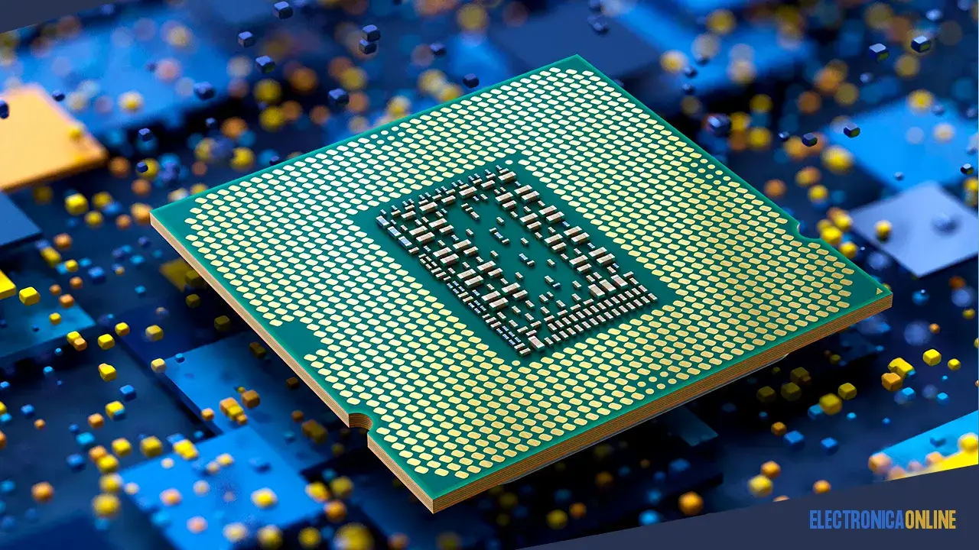
PROCESADOR
PROCESADOR
El procesador es un circuito electrónico que actúa como el cerebro lógico y aritmético de la computadora, ya que es allí donde se llevan a cabo los miles de millones de cálculos por segundo que sostienen el software entero.

Slide 5
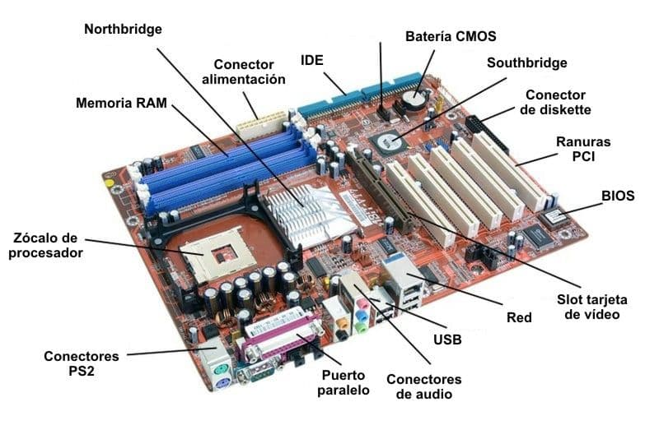
TARJETA MADRE
La tarjeta madre es la placa de circuito principal de una computadora que conecta todos sus componentes internos, permitiendo la comunicación entre ellos. Sus partes clave incluyen el zócalo del procesador, las ranuras de memoria RAM, el BIOS, el chipset, y los conectores de alimentación. También tiene ranuras de expansión para tarjetas de video, audio o red, y diversos puertos para periféricos como el teclado y el ratón.

Slide 6
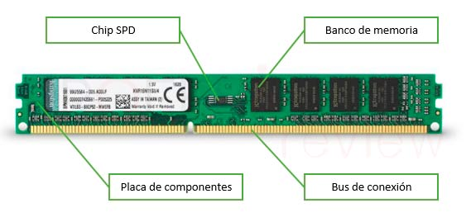
MEMORIA RAM
La memoria RAM se compone de una placa de circuito impreso (PCB) sobre la que se montan los chips de memoria que almacenan datos temporalmente, y los pines de conexión que permiten la comunicación con la placa base. Es una memoria volátil de acceso aleatorio donde se cargan los programas en ejecución, pero sus datos se borran al apagar el equipo.

Slide 7
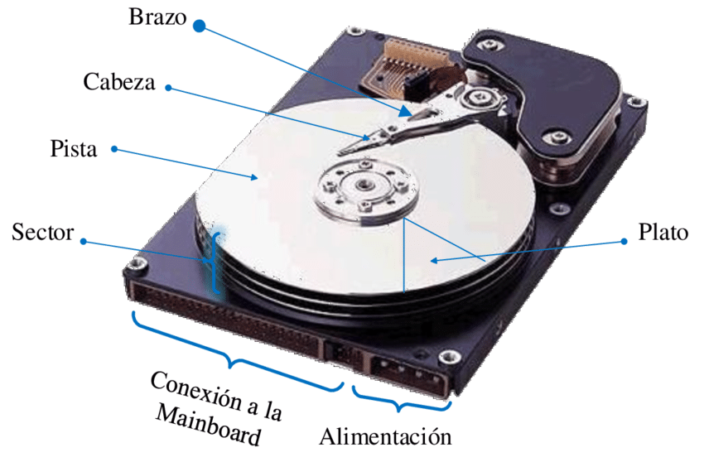
DISCO DURO
Las partes internas principales de un disco duro son los platos, donde se almacenan los datos magnéticamente; los cabezales de lectura/escritura, que acceden a la información en los platos; el brazo actuador, que mueve los cabezales; el motor del husillo, que hace girar los platos; y la placa de circuito impreso (PCB) o tarjeta controladora, que controla las funciones electrónicas.

Slide 8
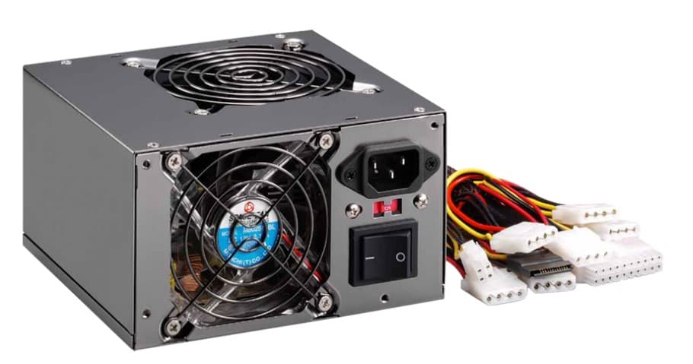
FUENTE DE ALIMENTACION
Las partes internas principales de una fuente de alimentación incluyen el transformador, que cambia el voltaje, y el rectificador, que convierte la corriente alterna en continua. Otros componentes clave son el filtro (condensadores), que suaviza la señal eléctrica, y el regulador, que asegura voltajes estables para los componentes del PC. También hay un ventilador para el enfriamiento y, en el exterior, los cables que distribuyen la energía a los componentes de la computadora.

Slide 9
PARTES INTERNAS
Las partes externas de una computadora, también llamadas periféricos, incluyen el monitor, el teclado, el mouse, el gabinete, las bocinas y la impresora. Estos componentes se conectan a la unidad central y son necesarios para la entrada y salida de datos, como el gabinete (o carcasa), el cual resguarda las partes internas y permite la conexión de otros dispositivos a través de sus puertos.

Slide 10
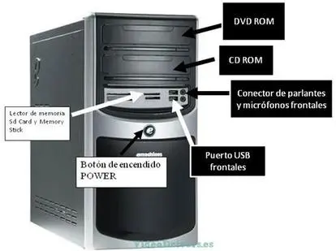
GABINETE
l gabinete es el armazón o caja de una computadora que alberga y protege sus componentes internos, como la tarjeta madre, el procesador y los discos duros. Las partes externas de una computadora, en general,

Slide 11
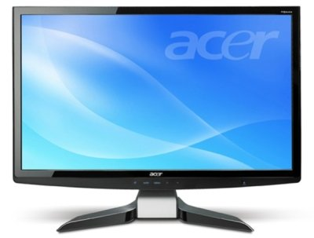
MONITOR
Las partes externas del monitor incluyen la pantalla, que es el componente principal para visualizar información. También están los botones de control (incluido el botón de encendido/apagado), el soporte que proporciona estabilidad, la cubierta que protege los componentes internos, la entrada de corriente para la alimentación y los puertos de conexión (como HDMI o VGA) para datos.

Slide 12
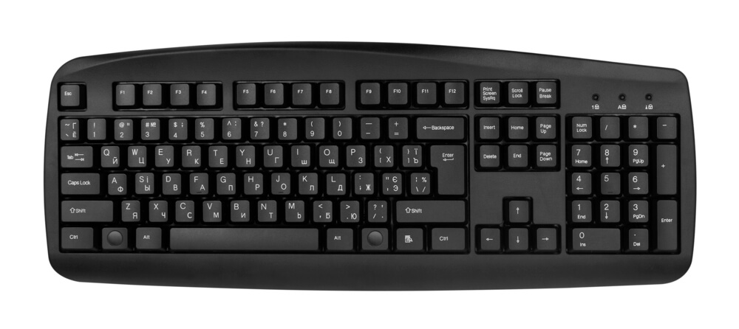
TECLADO
Las partes externas del teclado incluyen la carcasa (superior e inferior) y las teclas que sobresalen en la superficie. Las teclas están agrupadas en secciones funcionales, como el teclado alfanumérico (letras, números, símbolos), l

Slide 13
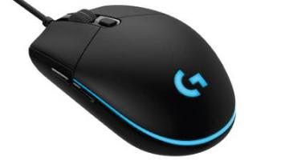
MOUSE
Las partes externas principales de un mouse son los botones (izquierdo y derecho), la rueda de desplazamiento (scroll) y la carcasa o cubierta. Otros componentes externos comunes son el sensor óptico o láser, los deslizadores para un movimiento suave, y, en modelos inalámbricos,

Slide 14
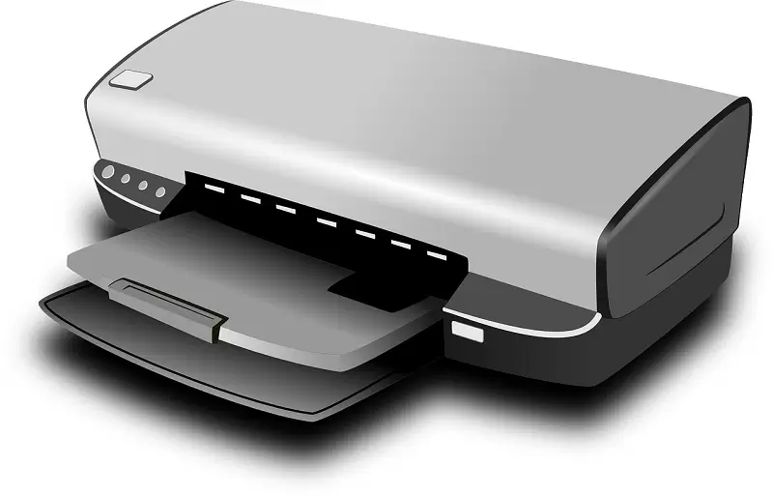
IMPRESORA
Las partes externas de una impresora son los elementos que se encuentran a la vista y permiten la interacción física con el usuario, como la bandeja de entrada de papel, la bandeja de salida de las hojas impresas, el panel de control con botones y pantalla, la tapa superior para acceder al interior y los puertos de conexión (USB,

Slide 15
GRACIAS POR HABER VISTO MI PRESENTACION

